Slide 1
Счётчики посещений
Статистика
Факультет Интернета МФПУ СИНЕРГИЯ
Курс «Веб-разработка»
Илья Ершов

Slide 2
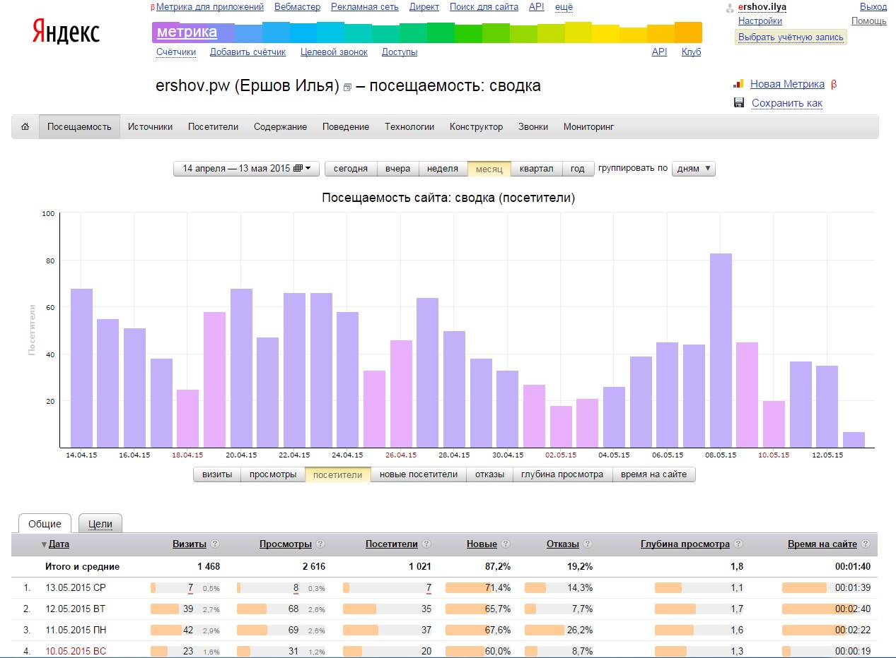
Зачем?
Знать какая посещаемость у вашего сайта
Отслеживать эффективность рекламы
Поиск проблемных мест
Сообщать поисковой системе об активности на Вашем сайте

Slide 3
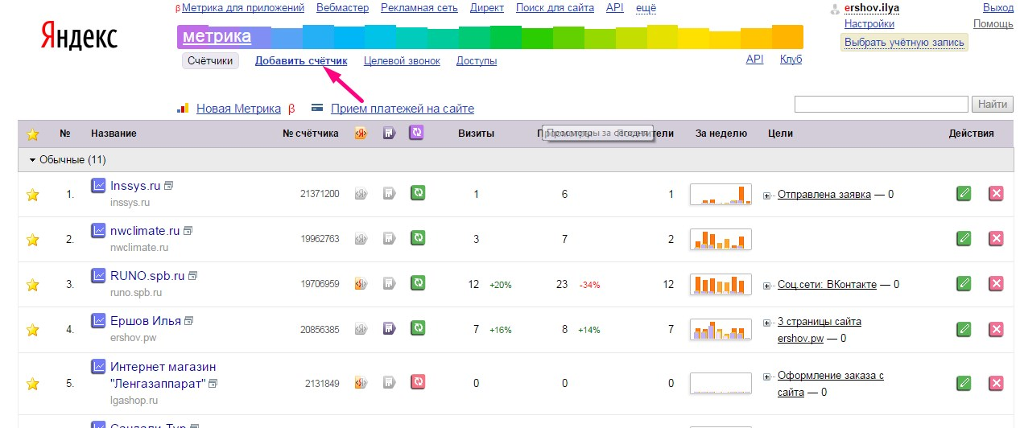
Яндекс.Метрика

Slide 4
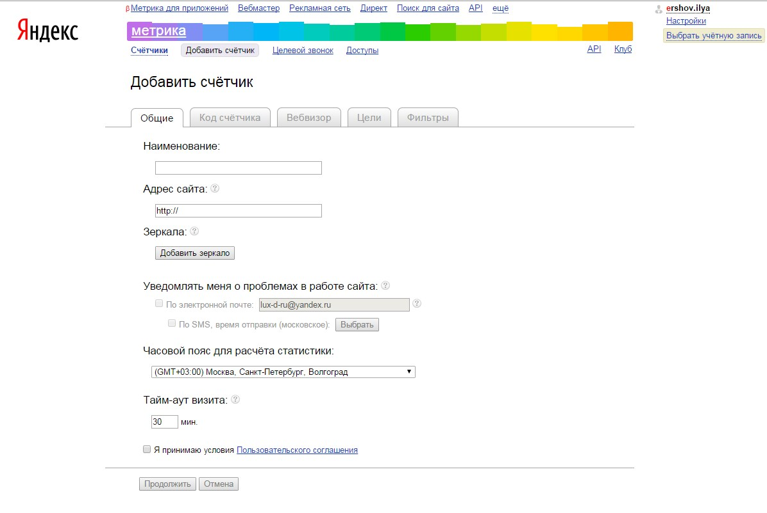
Яндекс.Метрика

Slide 5
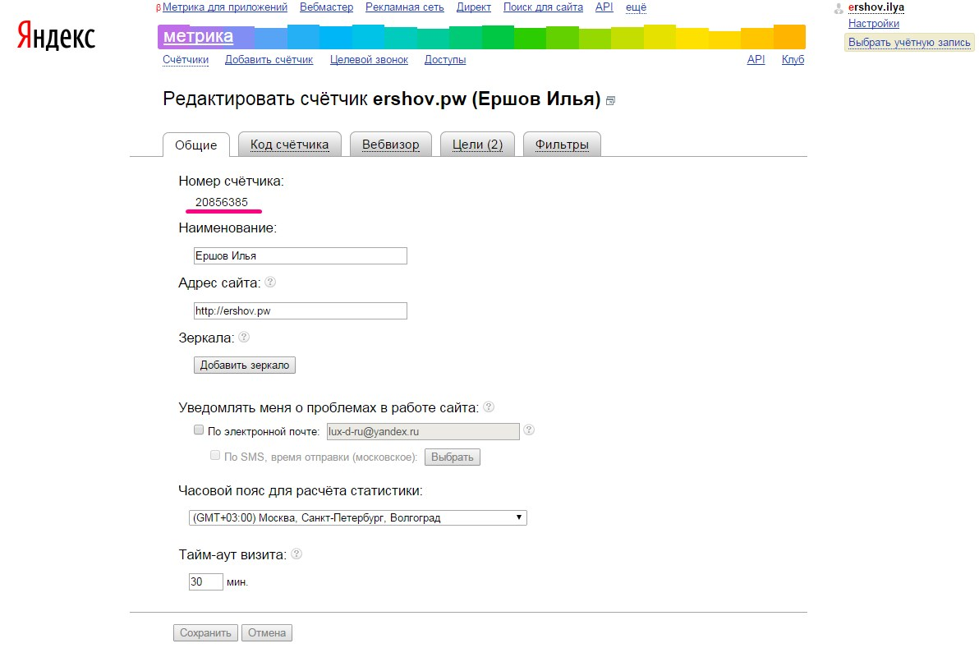
Яндекс.Метрика

Slide 6
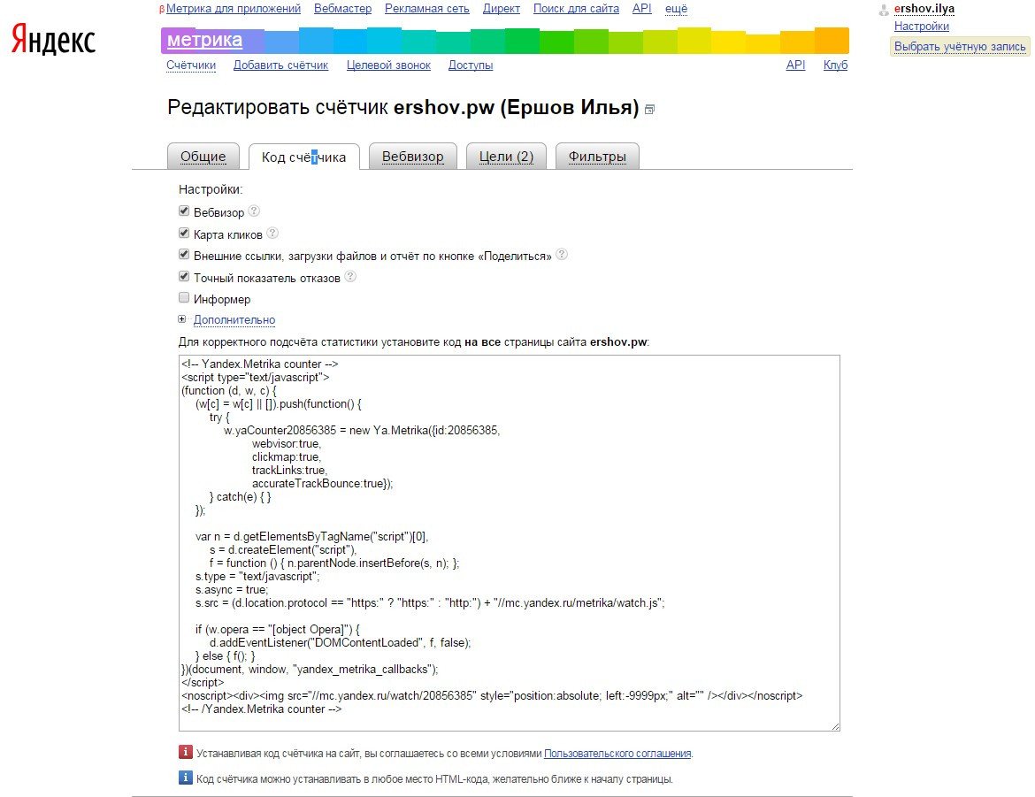
Яндекс.Метрика

Slide 7
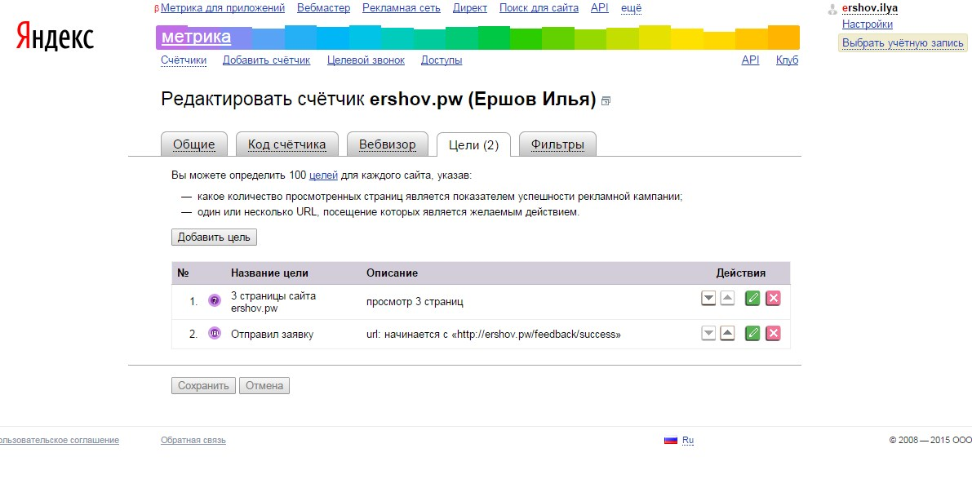
Яндекс.Метрика

Slide 8
Яндекс.Метрика: статистика

Slide 9
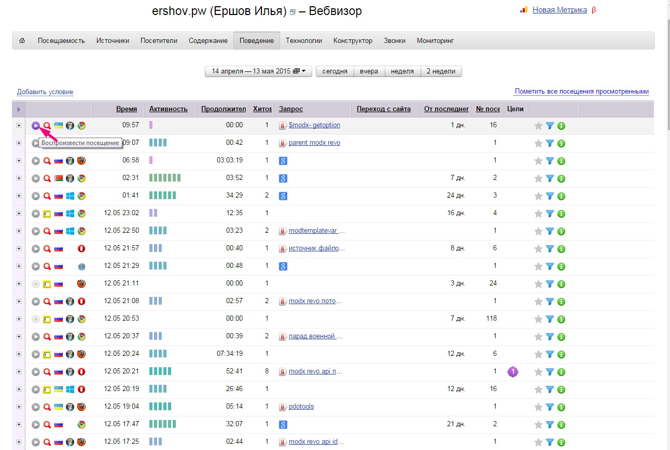
Яндекс.Метрика: Вебвизор

Slide 10
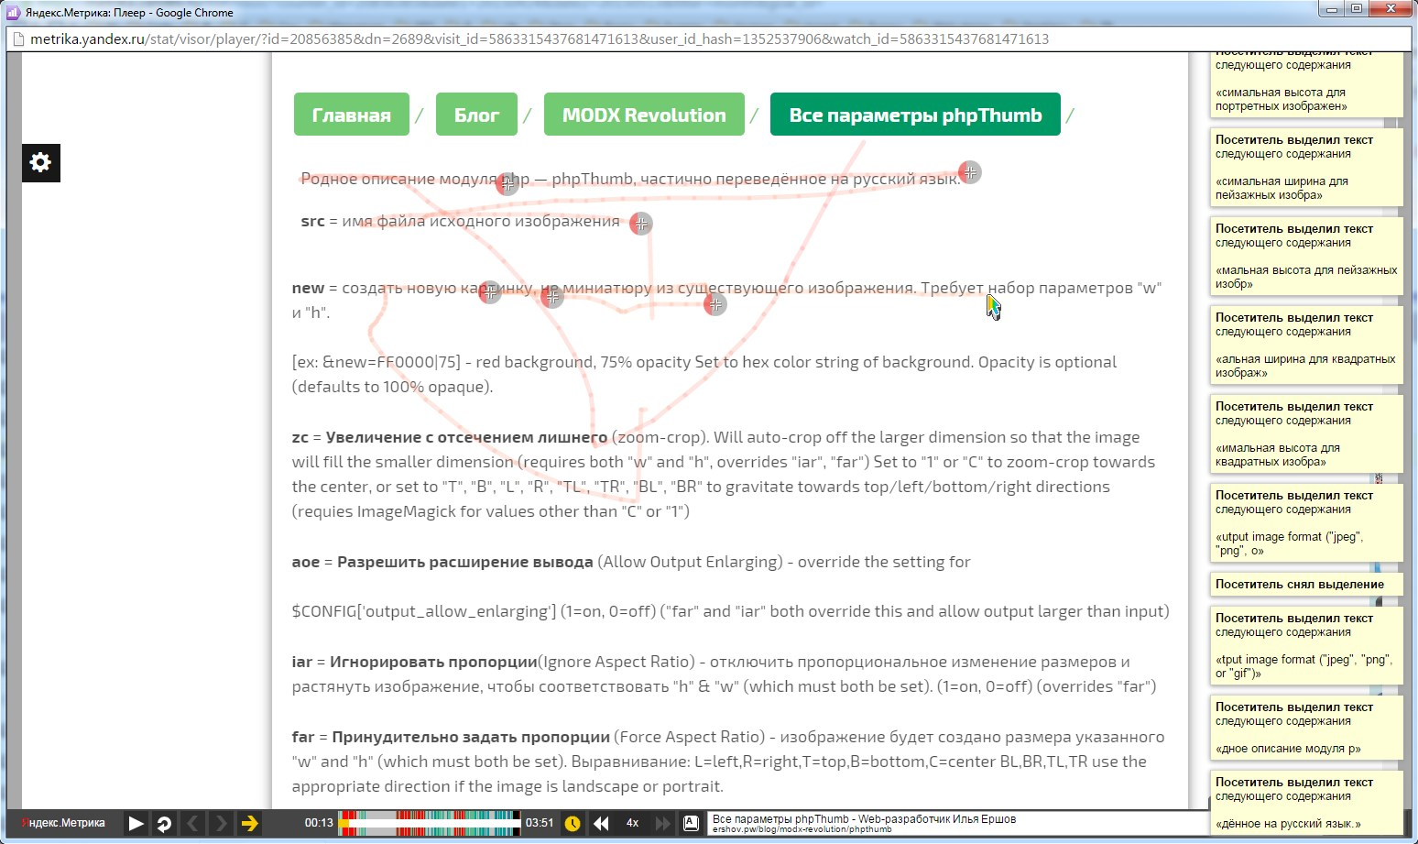
Яндекс.Метрика: Вебвизор

Slide 11
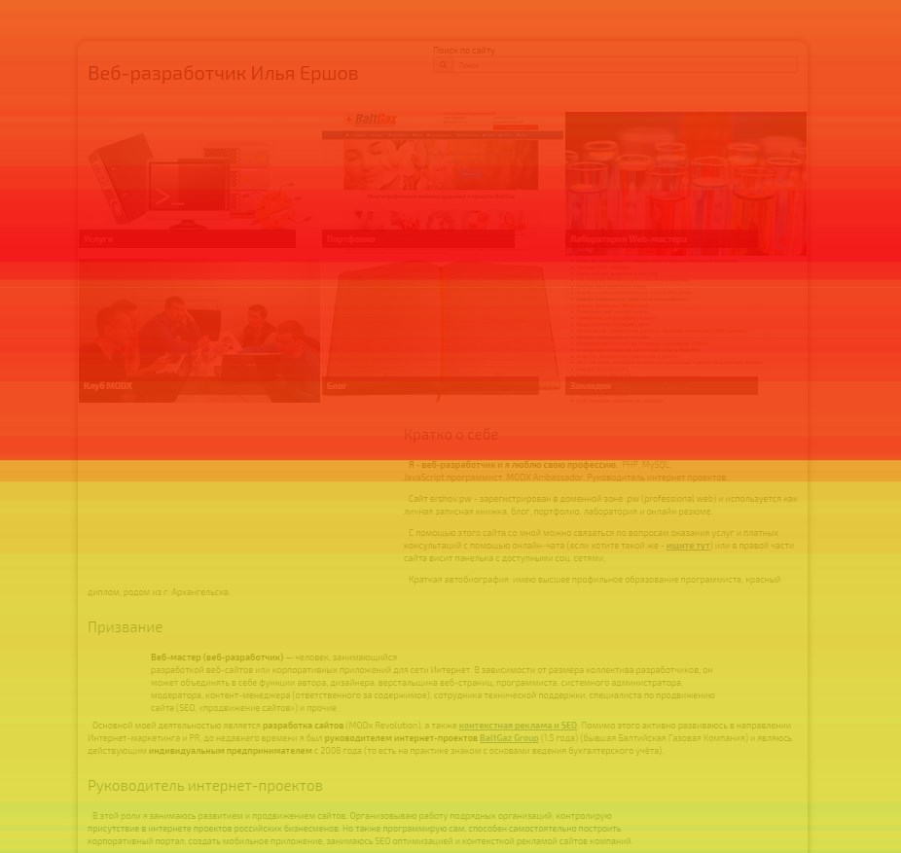
Яндекс.Метрика: Карта скроллинга

Slide 12
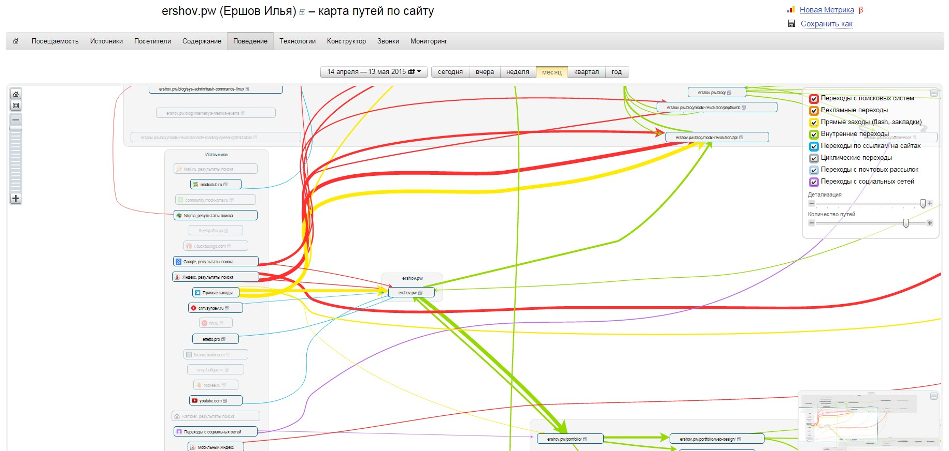
Яндекс.Метрика: Карта путей по сайту

Slide 13
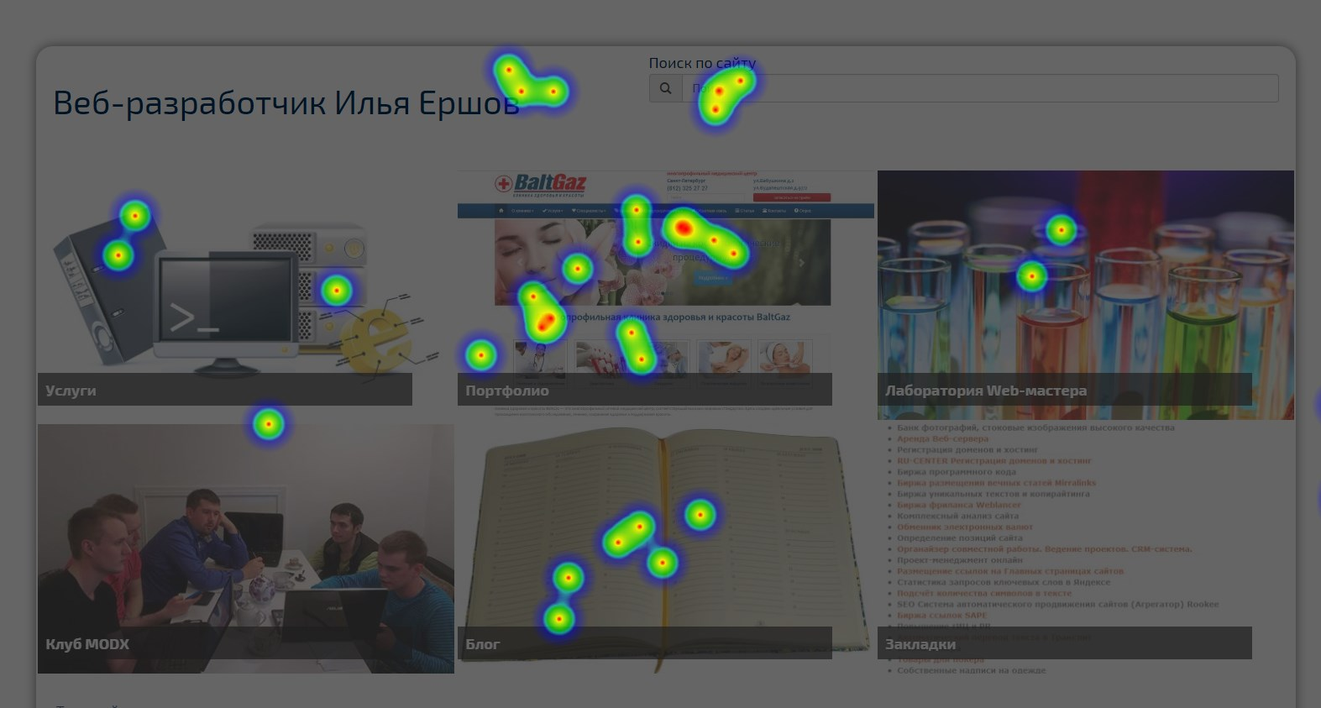
Яндекс.Метрика: Карта кликов

Slide 14
Виды счётчиков
Статистика
Соц. сети
metrika.yandex.ru
google.com/Analytics
LiveInternet.ru
openstat.com
top.mail.ru
Uptolike.ru
tech.yandex.ru/share/

Slide 15
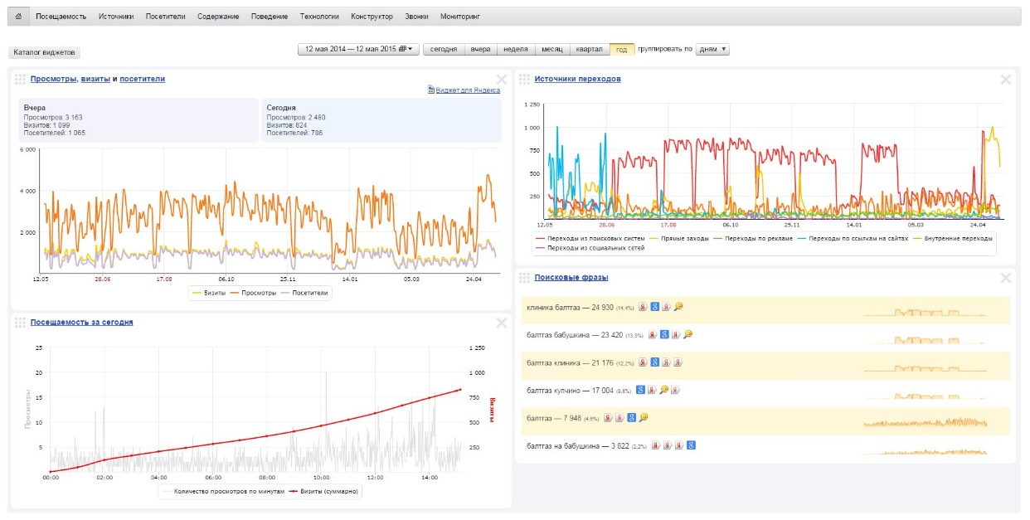
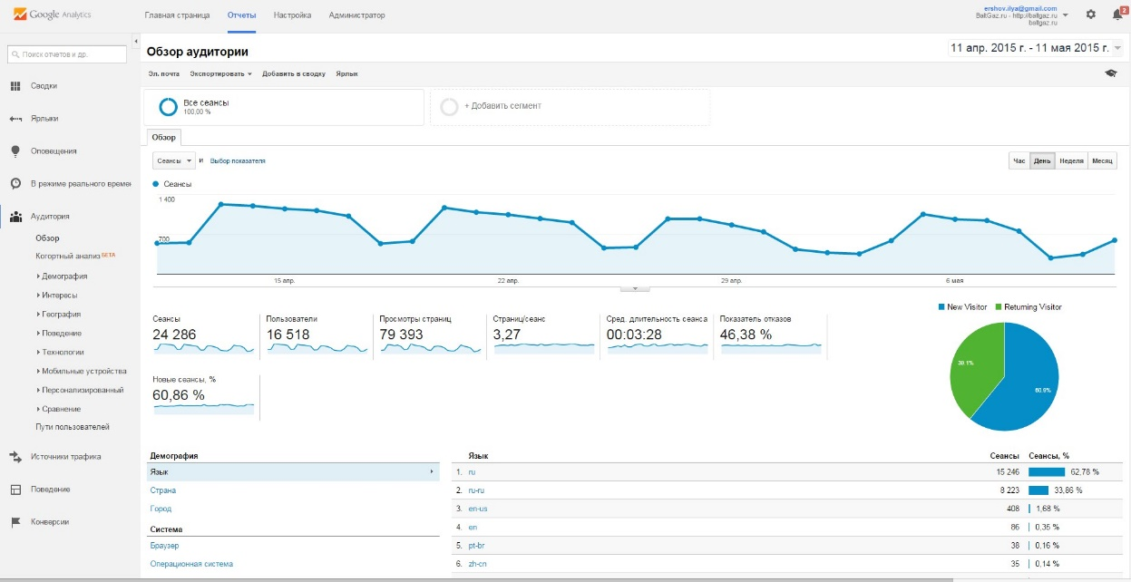
Сравнение средств аналитики
Яндекс.Метрика
Google Adwords

Slide 16
Сравнение средств аналитики
Яндекс.Метрика
Google Analytics
Отличное визуальное оформление, удобное для людей
Есть полезные службы:
  Вебвизор
  Тепловая карта
  Карта путей по сайту
Делается упор на сбор максимального спектра данных
Тяжело разобраться
Интегрируется со многими автоматическими сервисами
Работает в мобильных приложениях

Slide 17
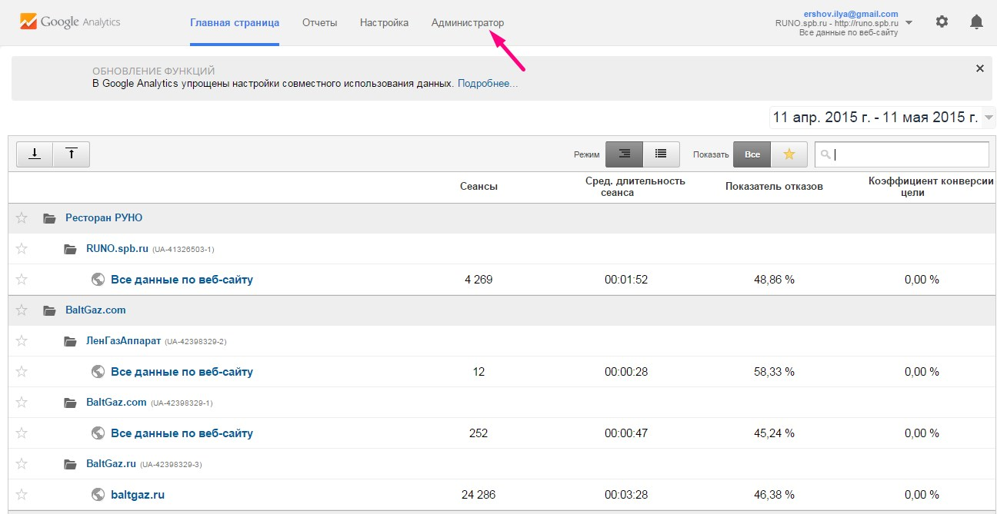
Google Analytics

Slide 18
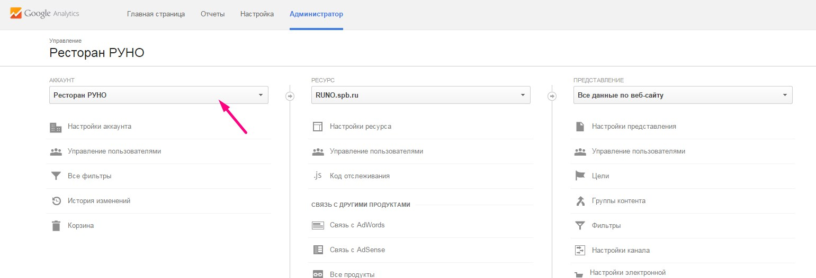
Google Analytics

Slide 19
Google Analytics

Slide 20
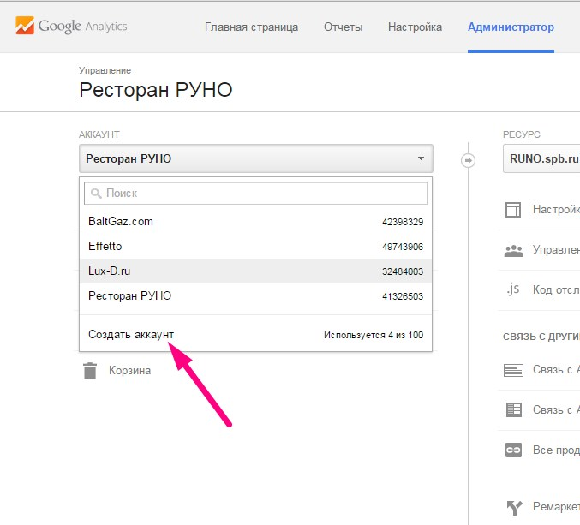
Google Analytics

Slide 21
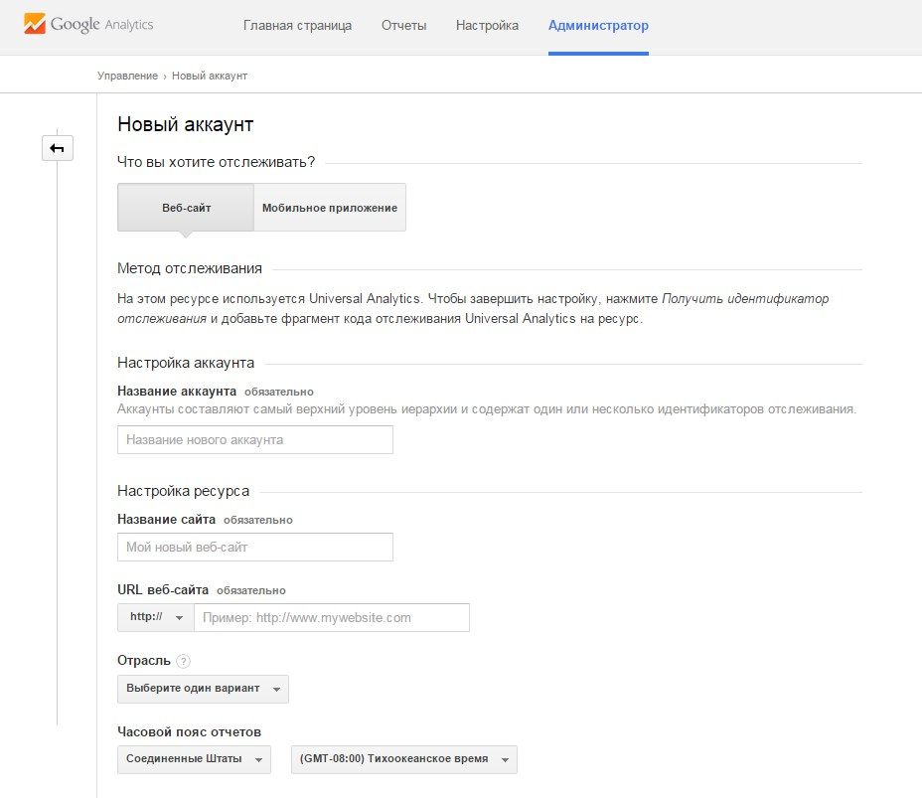
Google Analytics

Slide 22
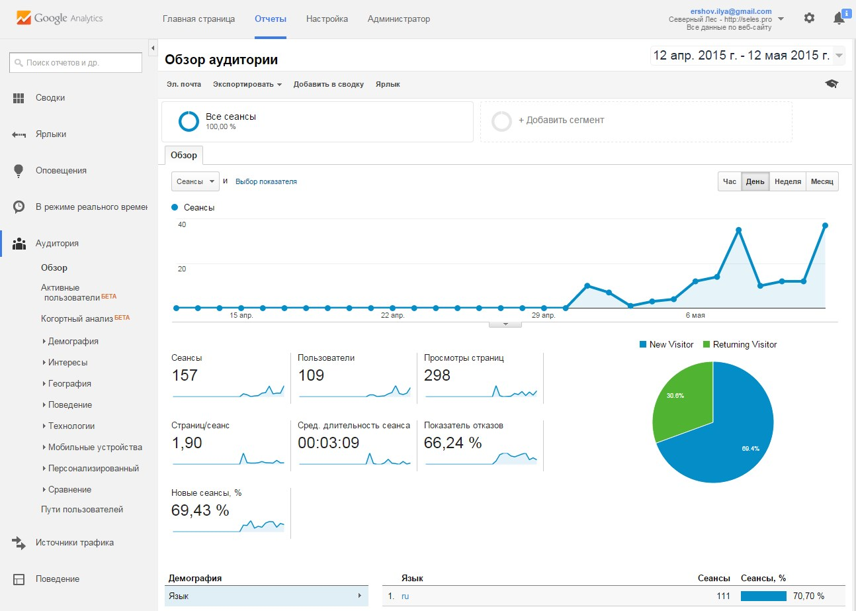
Google Analytics

Slide 23
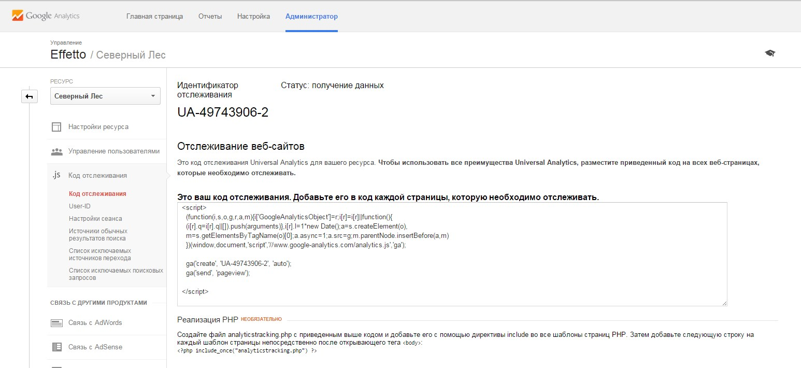
Код отслеживания

Slide 24
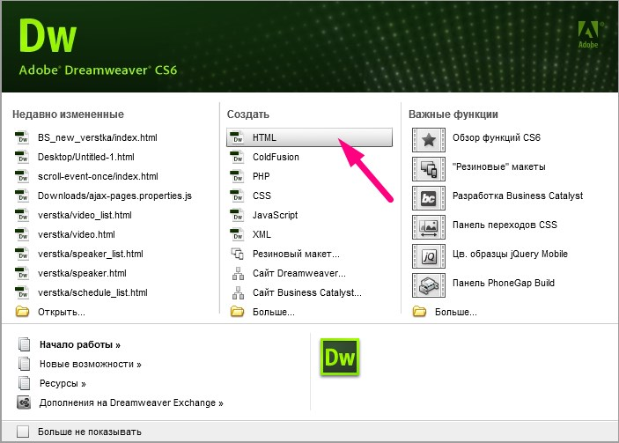
Базовая структура любого сайта

Slide 25
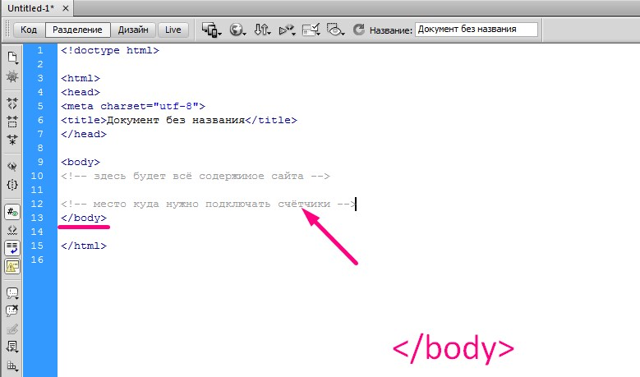
Базовая структура любого сайта

Slide 26
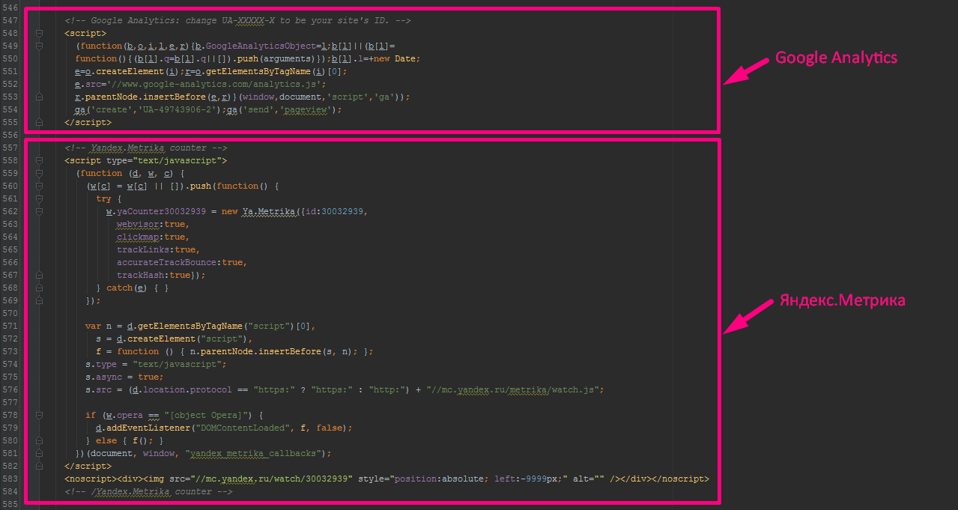
Установка счётчиков

Slide 27
Илья Ершов
Веб-разработчик, руководитель интернет-проектов
ershov.ilya@gmail.com
Skype: ershov.ilya
www.ershov.pw

Slide 28
Спасибо за внимание

